Slide 1
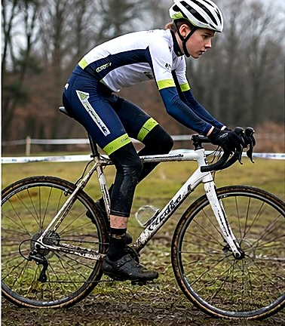
CICLOCROSS GIOVANILE · 12–18 ANNI
CALL 1
BICI + ASSETTO
Pneumatici, frenata e lettura del terreno.
LUNEDÌ 24 AGOSTO 2026 · 18:30–19:30
VEDO → CAPISCO → SCELGO → ESEGUO → VERIFICO → CORREGGO
CALL 1 · 24 AGO 2026
01
Notes:
18:30–18:32 · Apertura rapida: titolo, obiettivo generale e regola della serata.
[Sources]
- Manuale_Ciclocross_2026_REVISIONE_TECNICA_FINALE (3).docx · Premessa e formula del manuale
- Immagini: atlante visivo incorporato nello stesso manuale.
- Tecnici 3 GG · Bozza 10-08-26 · programma della call e raccordo con le schede sul campo.

Slide 2
PERCHÉ TRE SERATE
Tre serate per imparare a migliorarsi
Tecnica · Metodo · Consapevolezza · Autostima
Il ciclocross non si impara solo guardando o ascoltando. Quello è l’inizio.
La crescita nasce quando provi, ricevi un richiamo tecnico, modifichi il gesto e riprovi meglio.
IL PRINCIPIO
1
CAPISCO
Non cerchiamo una ripetizione perfetta.
leggo bici, terreno e mio gesto: non parto a caso.
2
CORREGGO
modifico una cosa alla volta, senza ripetere lo stesso errore.
Cerchiamo una ripetizione migliore della precedente.
3
MIGLIORO
rendo il gesto più semplice, veloce, sicuro e naturale.
4
CRESCO
OGGI MEGLIO DI IERI · DOMANI MEGLIO DI OGGI
aumento autonomia, fiducia nelle mie capacità e autostima.
OSSERVA → CAPISCI → MODIFICA → RIPROVA → MIGLIORA
CALL 1 · 24 AGO 2026
02
Notes:
18:32–18:36 · Perché tre serate: metodo, autonomia, fiducia e autostima.
Messaggio chiave: non vogliamo solo spiegare il ciclocross. Vogliamo costruire un metodo di lavoro: osservare, capire, modificare, riprovare e migliorare.

Slide 3
PROGRAMMA CALL 1
60 minuti, ritmo alto, ragazzi coinvolti
Ogni blocco deve far osservare, rispondere, scegliere o correggere: niente lezione passiva.
1
18:30–18:36
Perché tre serate
5
19:00–19:09
Corpo e sguardo
Metodo, crescita personale e autostima.
Posizione mobile, occhi avanti, bici libera sotto di te.
2
18:36–18:40
Il metodo
6
19:09–19:20
Frenata e terreno
Vedo, capisco, provo, verifico, modifico, riprovo.
Punto di frenata, rilascio, linea, grip e cambiamento del fondo.
3
18:40–18:52
Bici e stop
7
19:20–19:24
Pedali, scarpette, tacchetti
Controlli essenziali; fermarsi per capire e ripartire meglio.
Configurazione decisa prima di correre e sempre provata.
4
18:52–19:00
Gomme e pressione
8
19:24–19:30
Quiz e sfida personale
La pressione la sente chi guida: compromesso tra percorso, grip e sicurezza.
Rispondere spiegando il perché; scegliere una cosa da migliorare sul campo.
CHIUSURA: ogni ragazzo sceglie UNA cosa da migliorare nella prima giornata sul campo.
CALL 1 · 24 AGO 2026
03
Notes:
18:36–18:40 · Programma dei 60 minuti: spiegare che ogni blocco richiede partecipazione attiva.
Nota per il relatore: tenere alto il ritmo. Le schede tecniche sono supporto visivo, non una lezione di meccanica lunga.

Slide 4
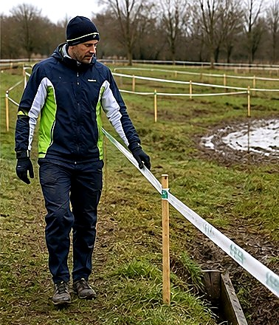
OBIETTIVO
Osserva la bici. Adattala al terreno.
Assetto, pressione e frenata costruiscono controllo prima della velocità.
Riconoscere una posizione mobile
Corpo attivo e non rigido: gomiti, ginocchia e bacino assorbono il terreno e mantengono controllo.
Collegare pneumatici e fondo
Capire come terreno e pressione cambiano grip, scorrevolezza e stabilità della bici.
Frenare e scegliere la linea prima del settore
Leggere in anticipo il tratto: dove rallentare, dove lasciare correre e quale traiettoria scegliere.
CALL 1 · 24 AGO 2026
04
Notes:
18:40–18:43 · Obiettivo della call: posizione mobile, pneumatici/fondo, frenata e linea prima del settore.
[Sources]
- Manuale_Ciclocross_2026_REVISIONE_TECNICA_FINALE (3).docx · Capitoli 6–8D; Parte 04
- Immagini: atlante visivo incorporato nello stesso manuale.
- Tecnici 3 GG · Bozza 10-08-26 · programma della call e raccordo con le schede sul campo.

Slide 5
IL METODO DELLE TRE CALL
Una tecnica non si impara solo spiegandola.
Si costruisce provando, ripetendo, modificando e verificando ciò che cambia.
PRIMA DI AGIRE
VEDO
→
CAPISCO
→
SCELGO
→
PROVO
PER MIGLIORARE
PROVO
→
RIPETO
→
MODIFICO
→
RIPROVO
→
VERIFICO
↺ SE SERVE,
MODIFICO E RIPROVO
IL MIGLIORAMENTO LO RICONOSCI DOPO
Quando l’azione riesce meglio, capisci che hai portato il gesto a un livello superiore.
PIÙ SEMPLICE · PIÙ VELOCE · PIÙ SICURO · PIÙ NATURALE
CALL 1 · 24 AGO 2026
05
Notes:
18:43–18:47 · Metodo comune: vedere, capire, scegliere, provare, verificare, correggere e riprovare.
[Sources]
- Manuale_Ciclocross_2026_REVISIONE_TECNICA_FINALE (3).docx · Premessa; Parte 01; formula didattica
- Immagini: atlante visivo incorporato nello stesso manuale.
- Tecnici 3 GG · Bozza 10-08-26 · programma della call e raccordo con le schede sul campo.
[Revisione didattica pag. 03]
La spiegazione introduce il gesto, ma l’apprendimento nasce dal ciclo prova-ripetizione-modifica-riprova-verifica. Il miglioramento si riconosce dopo un’esecuzione riuscita: il gesto diventa più semplice, rapido, sicuro e naturale.

Slide 6
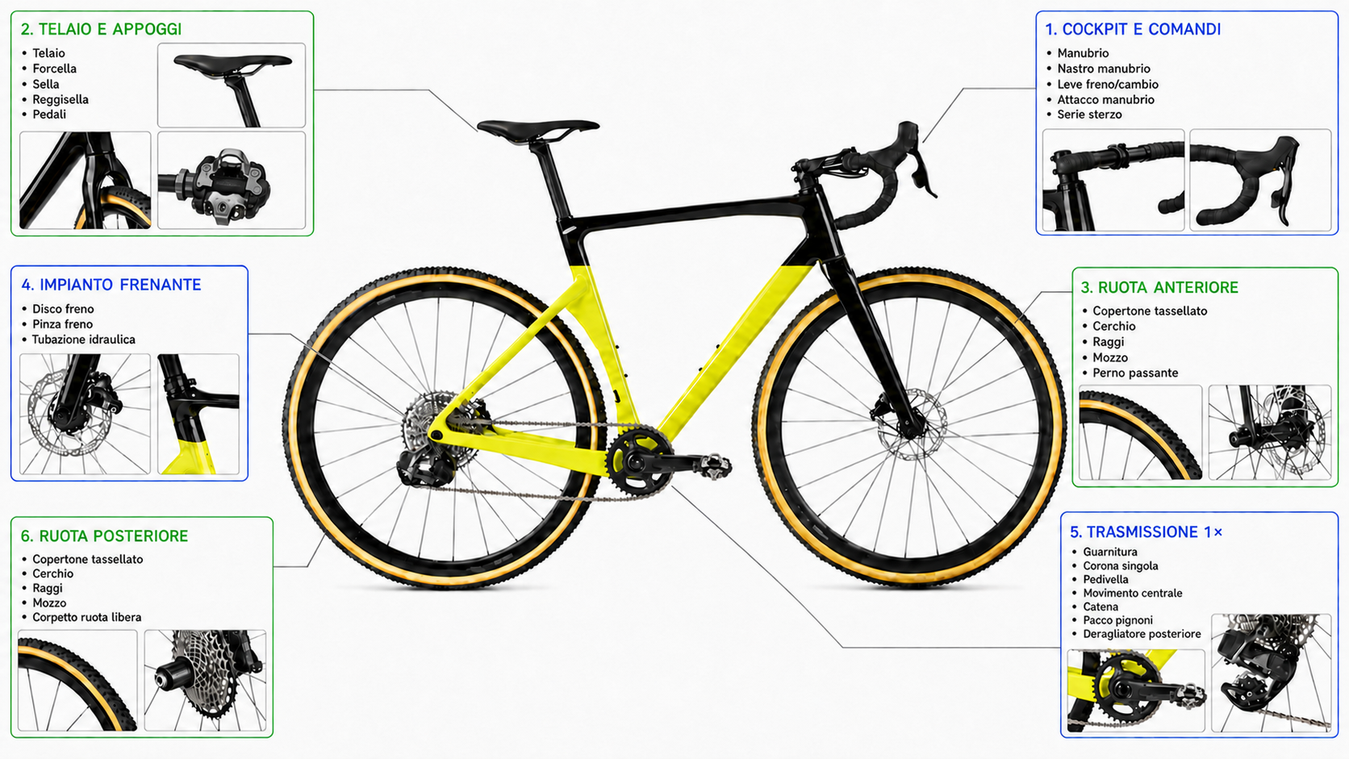
COMPONENTI E CONTROLLI
La bici da ciclocross
Da qui: schede tecniche numerate per leggere, controllare e preparare la bici prima del campo.
CALL 1 · 24 AGO 2026
06
Notes:
18:47–18:49 · Avvio tavole tecniche: leggere e controllare la bici prima del campo.
[Sources]
- Manuale_Ciclocross_2026_REVISIONE_TECNICA_FINALE (3).docx · Capitolo 6; capitolo 8D e figura 8D-1
- Immagini: atlante visivo incorporato nello stesso manuale.
- Tecnici 3 GG · Bozza 10-08-26 · programma della call e raccordo con le schede sul campo.

Slide 7
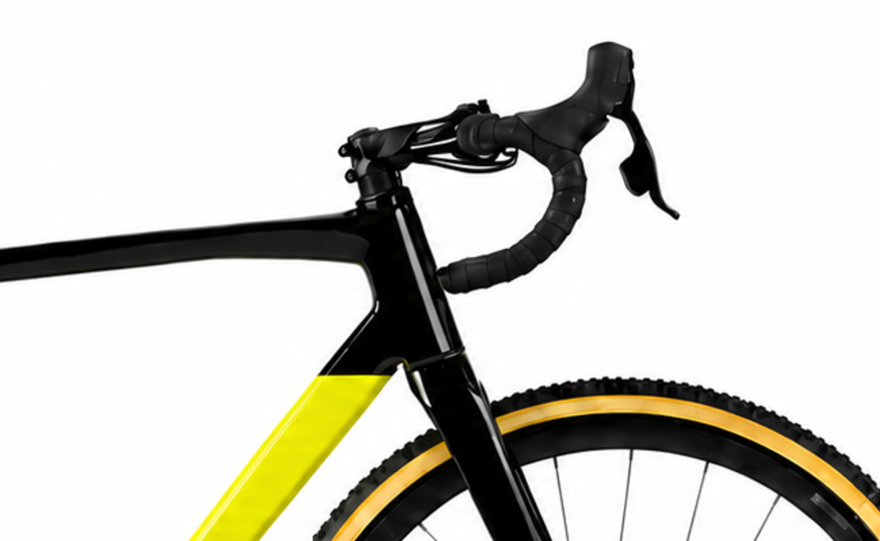
SCHEDA TECNICA N° 1 · CONTROLLO E GUIDA
Cockpit e comandi
Leve freno/cambio
Manubrio e nastro
Attacco e serie sterzo
CALL 1 · 24 AGO 2026
07
Notes:
18:49–18:50 · Scheda 1: cockpit e comandi. Far nominare ai ragazzi i tre punti da controllare.
[Sources]
- Manuale_Ciclocross_2026_REVISIONE_TECNICA_FINALE (3).docx · Capitolo 6; capitolo 8D e figura 8D-1
- Immagini: atlante visivo incorporato nello stesso manuale.
- Tecnici 3 GG · Bozza 10-08-26 · programma della call e raccordo con le schede sul campo.
- Vista pulita: massimo tre richiami tecnici, ordinati e senza incroci.

Slide 8
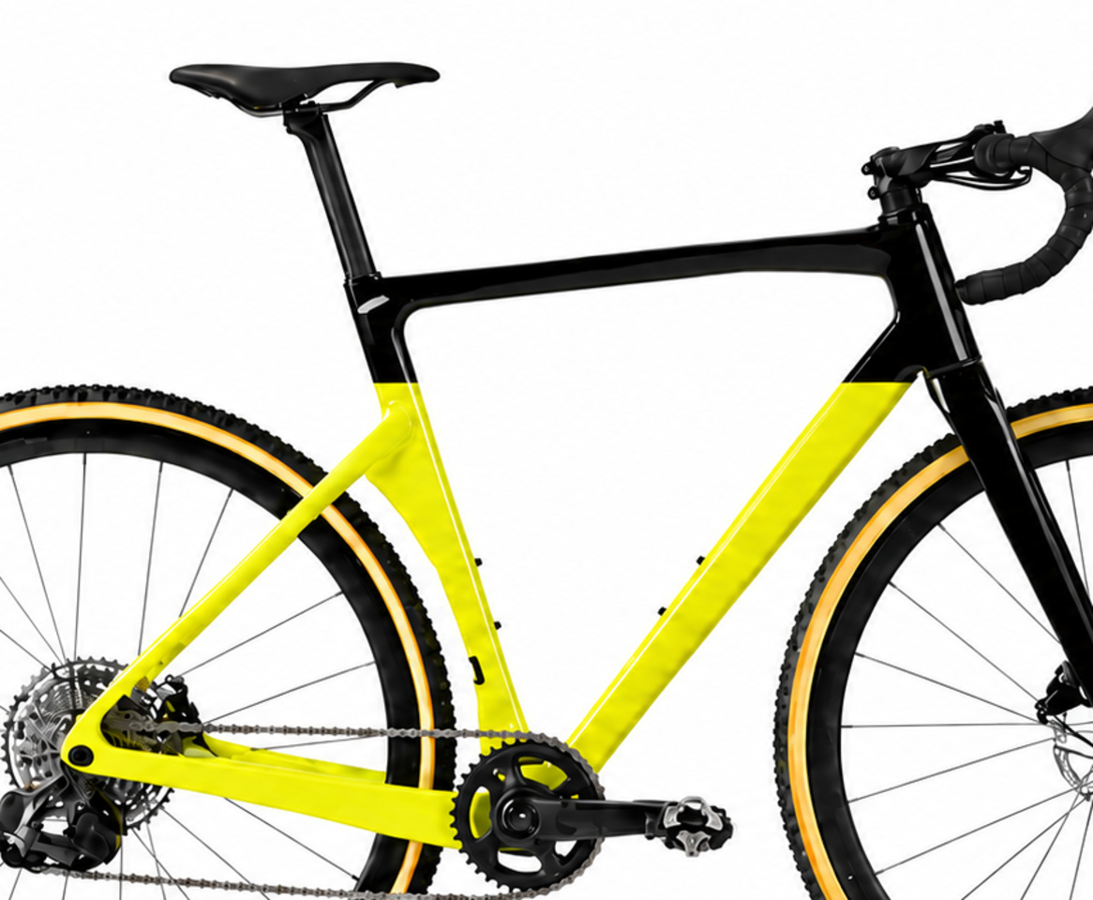
SCHEDA TECNICA N° 2 · STRUTTURA E APPOGGI
Telaio e punti di contatto
Sella e reggisella
Telaio
Pedali automatici
CALL 1 · 24 AGO 2026
08
Notes:
18:50–18:51 · Scheda 2: struttura e appoggi. Collegare sella, telaio e pedali alla stabilità.
[Sources]
- Manuale_Ciclocross_2026_REVISIONE_TECNICA_FINALE (3).docx · Capitolo 6; capitolo 8D e figura 8D-1
- Immagini: atlante visivo incorporato nello stesso manuale.
- Tecnici 3 GG · Bozza 10-08-26 · programma della call e raccordo con le schede sul campo.
- Vista pulita: massimo tre richiami tecnici, ordinati e senza incroci.

Slide 9
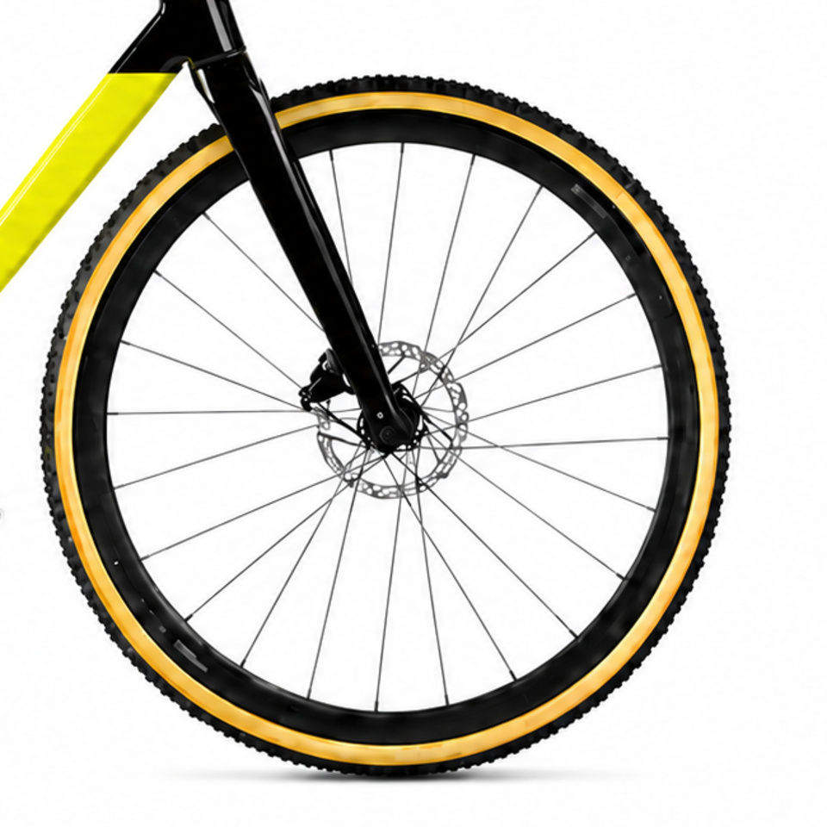
SCHEDA TECNICA N° 3 · DIREZIONE E SCORRIMENTO
Ruota anteriore
Copertone tassellato
Cerchio e raggi
Mozzo e perno passante
CALL 1 · 24 AGO 2026
09
Notes:
18:51–18:52 · Scheda 3: ruota anteriore. Collegare direzione, grip e sicurezza.
[Sources]
- Manuale_Ciclocross_2026_REVISIONE_TECNICA_FINALE (3).docx · Capitolo 6; capitolo 8D e figura 8D-1
- Immagini: atlante visivo incorporato nello stesso manuale.
- Tecnici 3 GG · Bozza 10-08-26 · programma della call e raccordo con le schede sul campo.
- Vista pulita: massimo tre richiami tecnici, ordinati e senza incroci.

Slide 10
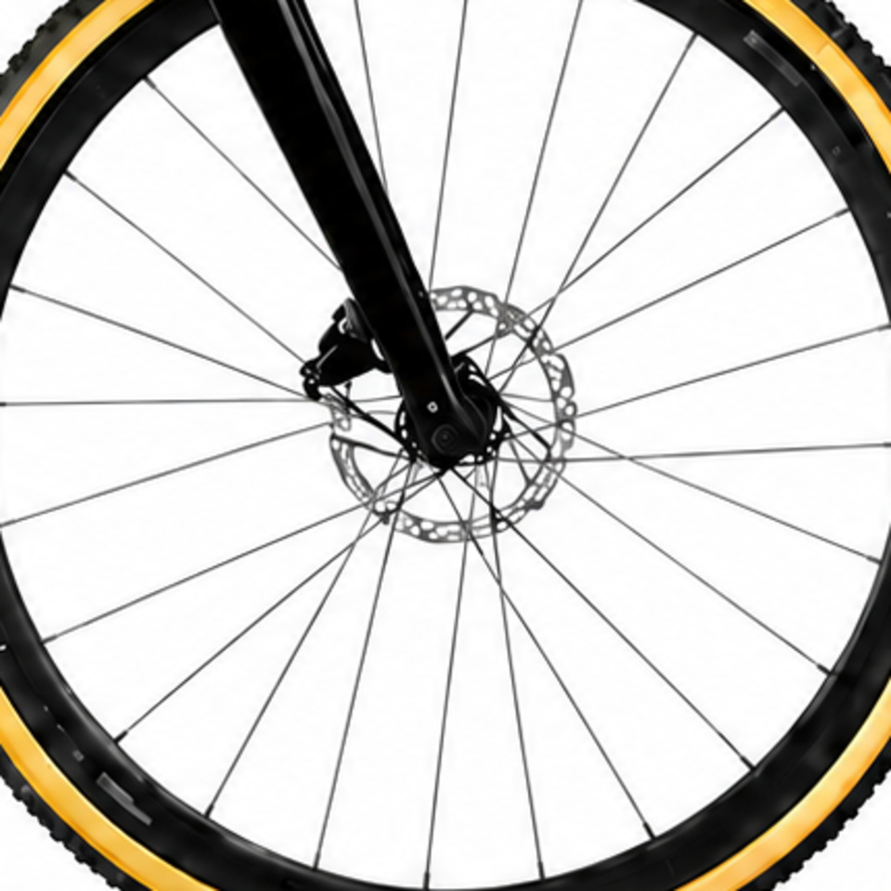
SCHEDA TECNICA N° 4 · CONTROLLO DELLA VELOCITÀ
Impianto frenante a disco
Tubazione idraulica
Pinza freno
Disco freno
CALL 1 · 24 AGO 2026
10
Notes:
18:52–18:53 · Scheda 4: impianto frenante. Richiamo su leva, pinza e disco.
[Sources]
- Manuale_Ciclocross_2026_REVISIONE_TECNICA_FINALE (3).docx · Capitolo 6; capitolo 8D e figura 8D-1
- Immagini: atlante visivo incorporato nello stesso manuale.
- Tecnici 3 GG · Bozza 10-08-26 · programma della call e raccordo con le schede sul campo.
- Vista pulita: massimo tre richiami tecnici, ordinati e senza incroci.

Slide 11
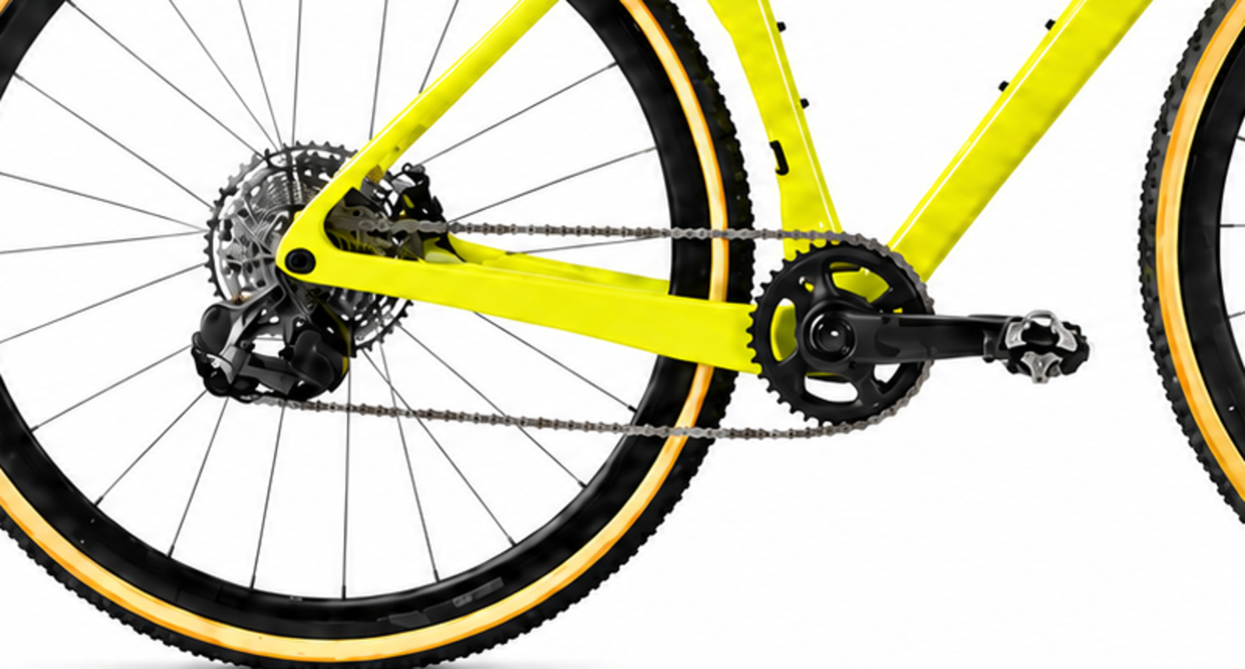
SCHEDA TECNICA N° 5 · TRASMISSIONE 1×
Trasmissione e cambio
Pacco pignoni
Catena
Guarnitura e corona
CALL 1 · 24 AGO 2026
11
Notes:
18:53–18:54 · Scheda 5: trasmissione. Richiamo a catena, corona e pacco pignoni.
[Sources]
- Manuale_Ciclocross_2026_REVISIONE_TECNICA_FINALE (3).docx · Capitolo 6; capitolo 8D e figura 8D-1
- Immagini: atlante visivo incorporato nello stesso manuale.
- Tecnici 3 GG · Bozza 10-08-26 · programma della call e raccordo con le schede sul campo.
- Vista pulita: massimo tre richiami tecnici, ordinati e senza incroci.

Slide 12
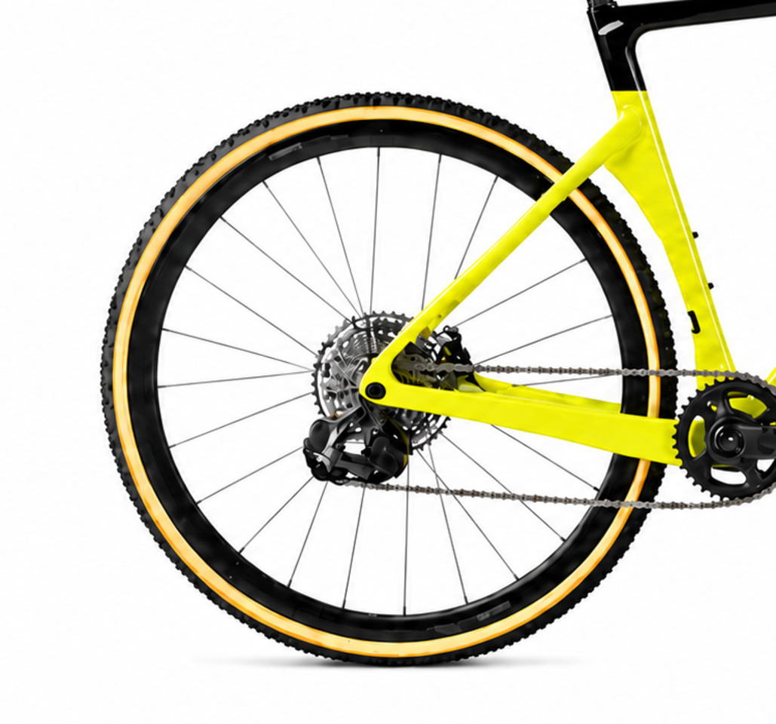
SCHEDA TECNICA N° 6 · TRAZIONE
Ruota posteriore
Copertone e cerchio
Raggi
Pacco pignoni
CALL 1 · 24 AGO 2026
12
Notes:
18:54–18:55 · Scheda 6: ruota posteriore. Collegare trazione e appoggio in uscita.
[Sources]
- Manuale_Ciclocross_2026_REVISIONE_TECNICA_FINALE (3).docx · Capitolo 6; capitolo 8D e figura 8D-1
- Immagini: atlante visivo incorporato nello stesso manuale.
- Tecnici 3 GG · Bozza 10-08-26 · programma della call e raccordo con le schede sul campo.
- Vista pulita: massimo tre richiami tecnici, ordinati e senza incroci.

Slide 13
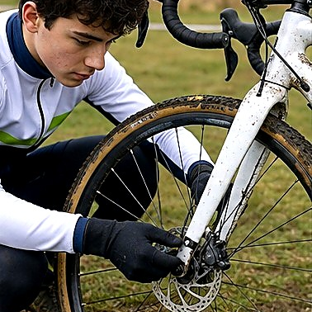
STOP DI SICUREZZA
Fermarsi è una scelta tecnica corretta
IN ALLENAMENTO, OGNI STOP È UN PUNTO DI CONTROLLO: capisco il processo, verifico lo stato di avanzamento, correggo e riparto.
Leva freno irregolare o poco efficace
Gioco nello sterzo o ruota non fissata
Catena o cambio che non lavorano bene
Pneumatico danneggiato o instabile
Casco non regolato correttamente
CALL 1 · 24 AGO 2026
13
Notes:
18:55–18:58 · Stop di sicurezza: fermarsi in allenamento per capire, correggere e ripartire meglio.
[Sources]
- Manuale_Ciclocross_2026_REVISIONE_TECNICA_FINALE (3).docx · Capitolo 6; box Sicurezza didattica
- Immagini: atlante visivo incorporato nello stesso manuale.
- Tecnici 3 GG · Bozza 10-08-26 · programma della call e raccordo con le schede sul campo.

Slide 14
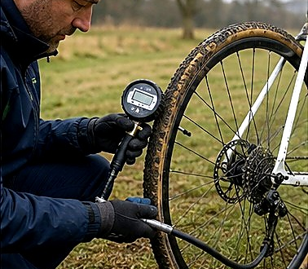
GOMME E PRESSIONE
Non esiste un numero magico
La pressione la segui tu che sei sulla bici: devi sentirla, governarla e trovare il compromesso tra percorso, grip, scorrevolezza, stabilità e sicurezza.
PARTI PRUDENTE
Prova un settore breve con curva, frenata e piccola asperità.
CAMBIA UNA SOLA COSA
Descrivi grip, rimbalzo, deriva e stabilità. Poi registra il risultato.
IL COMPROMESSO LO COSTRUISCI TU
Leggi il percorso, prova, ascolta la bici e registra il risultato.
CALL 1 · 24 AGO 2026
14
Notes:
18:58–19:06 · Gomme e pressione: la pressione la sente e governa chi è sulla bici; compromesso con percorso, grip, stabilità e sicurezza.
[Sources]
- Manuale_Ciclocross_2026_REVISIONE_TECNICA_FINALE (3).docx · Capitoli 7 e 8B
- Immagini: atlante visivo incorporato nello stesso manuale.
- Tecnici 3 GG · Bozza 10-08-26 · programma della call e raccordo con le schede sul campo.

Slide 15
QUANDO INTERROMPERE LA PROVA
Il pneumatico collassa lateralmente
Il cerchio tocca il terreno
La gomma perde tenuta sul cerchio
La bici diventa instabile e non gestibile
Il sistema esce dai limiti del costruttore
Più grip non giustifica mai una pressione insicura.
CALL 1 · 24 AGO 2026
15
Notes:
19:06–19:08 · Quando interrompere la prova: sicurezza prima del grip.
[Sources]
- Manuale_Ciclocross_2026_REVISIONE_TECNICA_FINALE (3).docx · Capitolo 7; box Stop immediato
- Immagini: atlante visivo incorporato nello stesso manuale.
- Tecnici 3 GG · Bozza 10-08-26 · programma della call e raccordo con le schede sul campo.

Slide 16
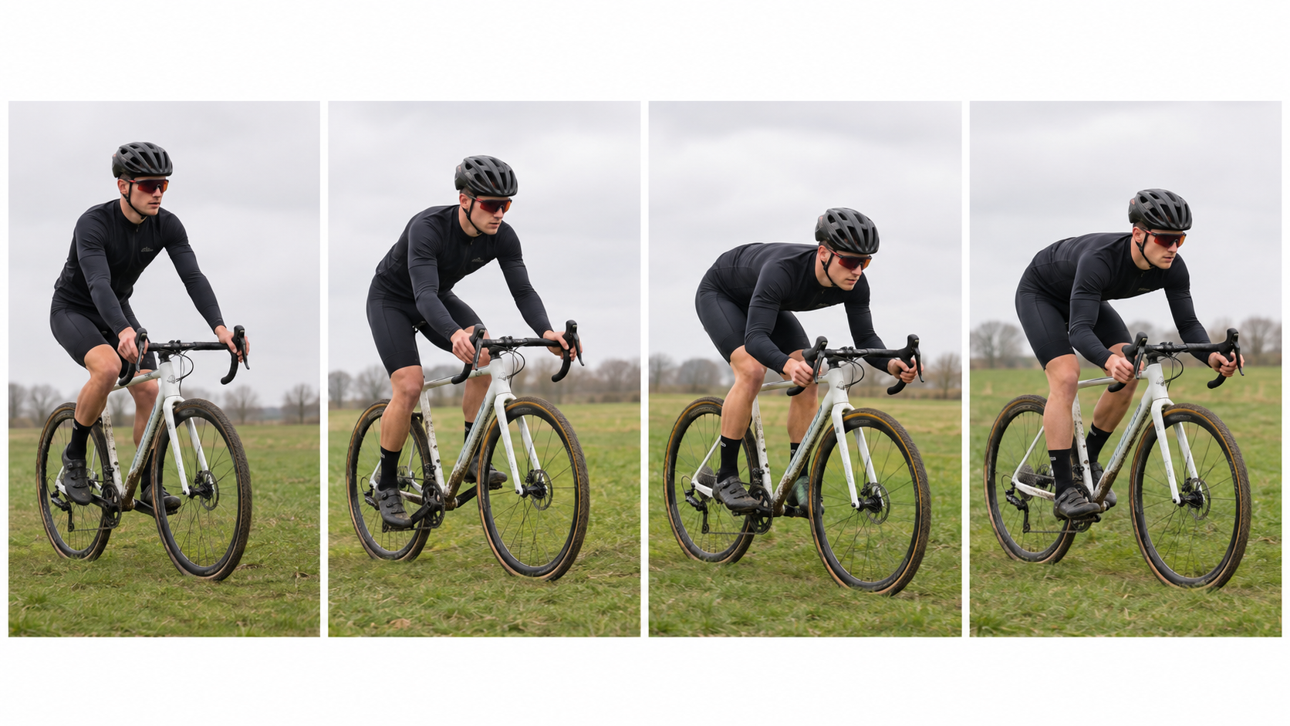
POSIZIONE ATTIVA
Il corpo non è una statua
Nel ciclocross la posizione cambia di continuo: il corpo assorbe il terreno, corregge l’equilibrio e prepara il gesto successivo.
OCCHI AVANTI
GOMITI E GINOCCHIA MORBIDI
BACINO LIBERO DI MUOVERSI
RIGIDO = SUBISCI IL TERRENO · MOBILE = LO LEGGI, LO ASSORBI E RESTI IN CONTROLLO
CALL 1 · 24 AGO 2026
16
Notes:
19:08–19:13 · Posizione attiva: far imitare posizione rigida e mobile davanti alla webcam.
[Sources]
- Manuale_Ciclocross_2026_REVISIONE_TECNICA_FINALE (3).docx · Capitolo 9; sequenza 015
- Immagini: atlante visivo incorporato nello stesso manuale.
- Tecnici 3 GG · Bozza 10-08-26 · programma della call e raccordo con le schede sul campo.
Sequenza didattica ricostruita: posizione mobile con gomiti e ginocchia flessibili, sguardo avanti e bacino libero di assorbire il terreno. È una tecnica consigliata, non una prescrizione regolamentare.
[Sources]
- UCI, Part V: Cyclo-cross, rules in force 08.06.2026: https://www.uci.org/regulations/3MyLDDrwJCJJ0BGGOFzOat
- Federazione Ciclistica Italiana, Norme Attuative Ciclocross 2026-27: https://www.federciclismo.it/fuoristrada/fuoristradaregolamenti/
- Belgian Cycling, regolamenti ciclocross: https://www.belgiancycling.be/fr/centre-de-connaissances/reglements-generaux/
- KNWU, reglementen en jaarlijkse besluiten: https://kenniscentrum.knwu.nl/nl_NL/regelgeving/reglementen-en-jaarlijkse-besluiten
- Fédération Française de Cyclisme, formazione Route/Cyclo-cross: https://inf.ffc.fr/choisir-sa-formation/diplomes-federaux/educateur-federal/

Slide 17
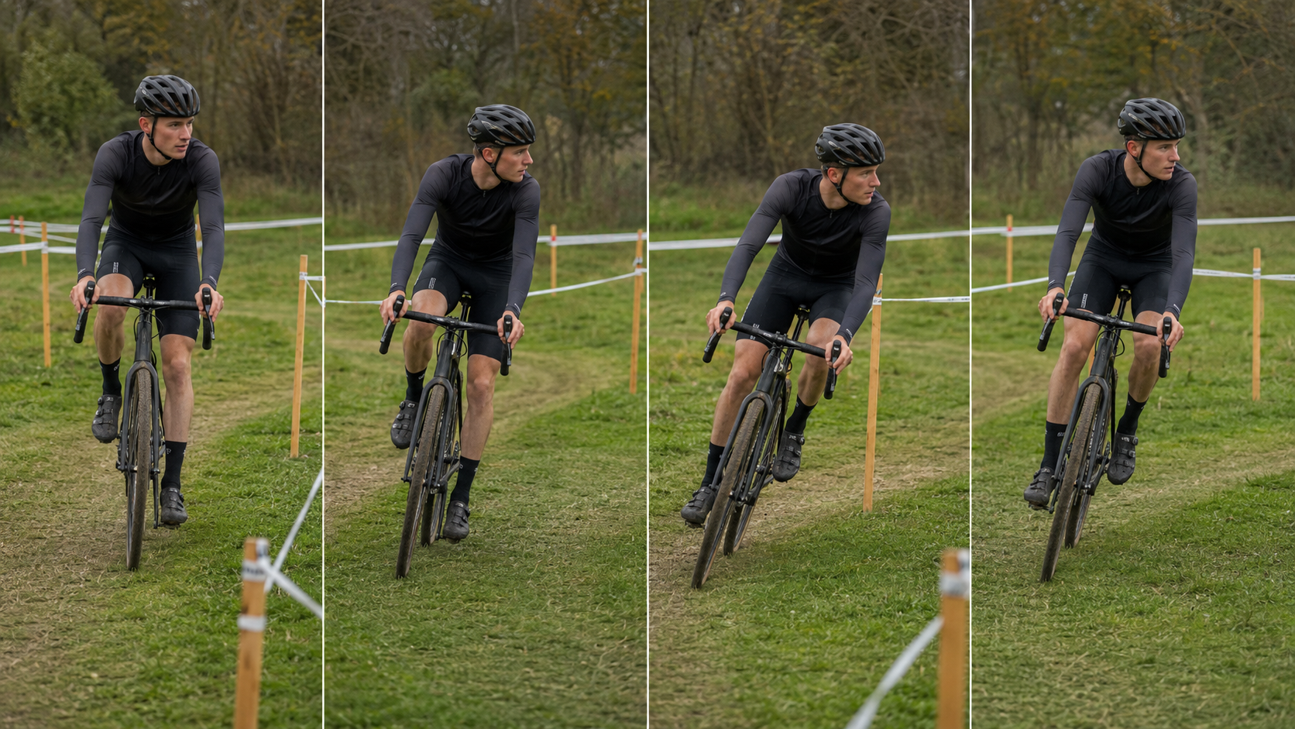
SGUARDO
La bici tende ad andare dove guardi
Alterna vicino e lontano. Non fissarti sulla ruota, sul cono o sul punto di possibile caduta.
CALL 1 · 24 AGO 2026
17
Notes:
19:13–19:16 · Sguardo: chiedere dove guardare prima, dentro e dopo la curva.
[Sources]
- Manuale_Ciclocross_2026_REVISIONE_TECNICA_FINALE (3).docx · Capitolo 10; sequenza 025
- Immagini: atlante visivo incorporato nello stesso manuale.
- Tecnici 3 GG · Bozza 10-08-26 · programma della call e raccordo con le schede sul campo.
Sequenza didattica ricostruita: lo sguardo anticipa ingresso, apice e uscita; la testa ruota verso la traiettoria mentre la bici inclina in modo controllato. È una tecnica consigliata, non una prescrizione regolamentare.
[Sources]
- UCI, Part V: Cyclo-cross, rules in force 08.06.2026: https://www.uci.org/regulations/3MyLDDrwJCJJ0BGGOFzOat
- Federazione Ciclistica Italiana, Norme Attuative Ciclocross 2026-27: https://www.federciclismo.it/fuoristrada/fuoristradaregolamenti/
- Belgian Cycling, regolamenti ciclocross: https://www.belgiancycling.be/fr/centre-de-connaissances/reglements-generaux/
- KNWU, reglementen en jaarlijkse besluiten: https://kenniscentrum.knwu.nl/nl_NL/regelgeving/reglementen-en-jaarlijkse-besluiten
- Fédération Française de Cyclisme, formazione Route/Cyclo-cross: https://inf.ffc.fr/choisir-sa-formation/diplomes-federaux/educateur-federal/

Slide 18
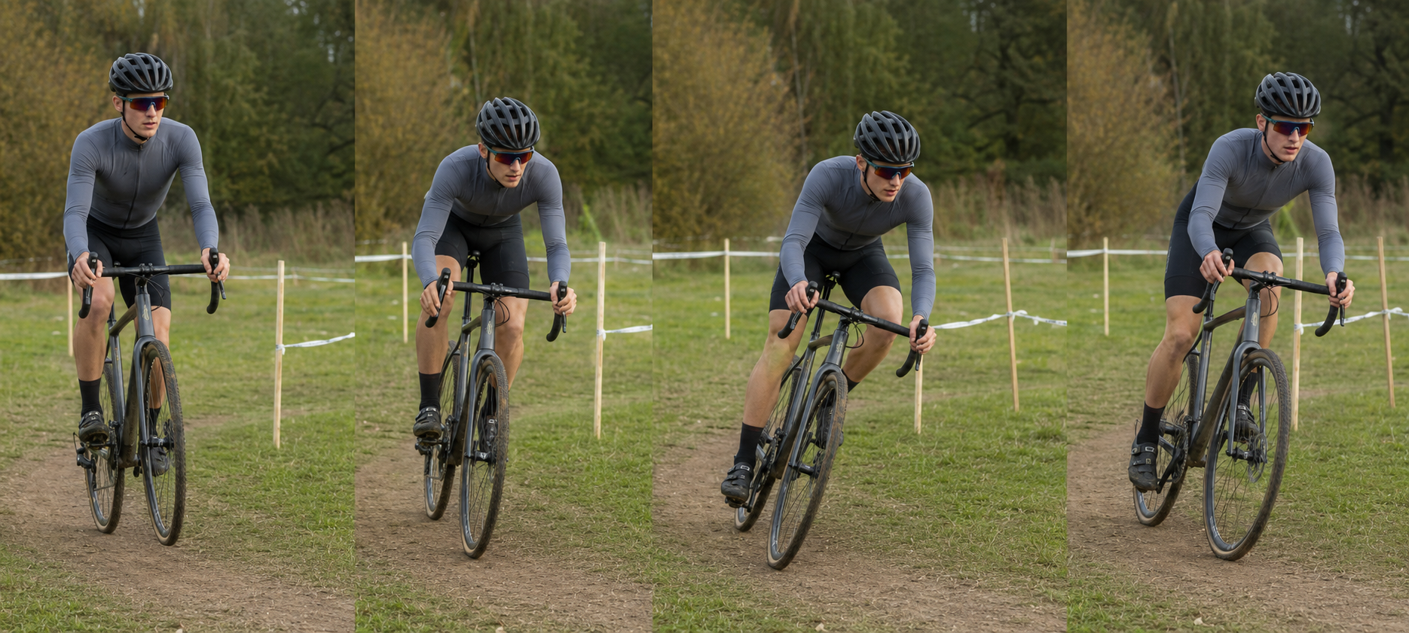
FRENATA
Riduci la velocità prima. Poi lascia scorrere.
2 BASSO + FRENA
3 RILASCIA
4 CURVA
Bacino basso e centrato, braccia piegate. Frena soprattutto con la bici più verticale; rilascia pressione prima della piega.
CALL 1 · 24 AGO 2026
18
Notes:
19:16–19:21 · Frenata: far indicare punto di frenata e punto di rilascio.
[Sources]
- Manuale_Ciclocross_2026_REVISIONE_TECNICA_FINALE (3).docx · Capitolo 11; sequenza 031
- Immagini: atlante visivo incorporato nello stesso manuale.
- Tecnici 3 GG · Bozza 10-08-26 · programma della call e raccordo con le schede sul campo.
Sequenza didattica ricostruita: frenata progressiva con bici prevalentemente dritta prima dell'inserimento; in curva si rilascia o si modula senza bloccare le ruote. È una tecnica consigliata, non una prescrizione regolamentare.
[Sources]
- UCI, Part V: Cyclo-cross, rules in force 08.06.2026: https://www.uci.org/regulations/3MyLDDrwJCJJ0BGGOFzOat
- Federazione Ciclistica Italiana, Norme Attuative Ciclocross 2026-27: https://www.federciclismo.it/fuoristrada/fuoristradaregolamenti/
- Belgian Cycling, regolamenti ciclocross: https://www.belgiancycling.be/fr/centre-de-connaissances/reglements-generaux/
- KNWU, reglementen en jaarlijkse besluiten: https://kenniscentrum.knwu.nl/nl_NL/regelgeving/reglementen-en-jaarlijkse-besluiten
- Fédération Française de Cyclisme, formazione Route/Cyclo-cross: https://inf.ffc.fr/choisir-sa-formation/diplomes-federaux/educateur-federal/
Indicazione posturale: abbassare il baricentro mantenendo il bacino centrato e le braccia piegate; evitare arretramenti eccessivi che scarichino troppo la ruota anteriore.
Indicazione posturale: abbassare il baricentro mantenendo il bacino centrato e le braccia piegate; evitare arretramenti eccessivi che scarichino troppo la ruota anteriore.

Slide 19
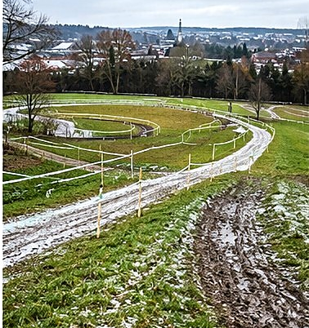
TERRENO
Il fondo cambia la scelta
Secco, erba, fango, sabbia e fondo irregolare non chiedono la stessa pressione né la stessa linea.
Dove trovo grip?
Dove posso frenare dritto?
Quale linea resta sostenibile?
Cosa cambierà dopo molti passaggi?
Leggi il settore prima di entrarci.
CALL 1 · 24 AGO 2026
19
Notes:
19:21–19:25 · Terreno: individuare grip, punto di frenata, linea sostenibile e cambiamento dopo molti passaggi.
[Sources]
- Manuale_Ciclocross_2026_REVISIONE_TECNICA_FINALE (3).docx · Capitoli 18–23; lettura del terreno
- Immagini: atlante visivo incorporato nello stesso manuale.
- Tecnici 3 GG · Bozza 10-08-26 · programma della call e raccordo con le schede sul campo.

Slide 20
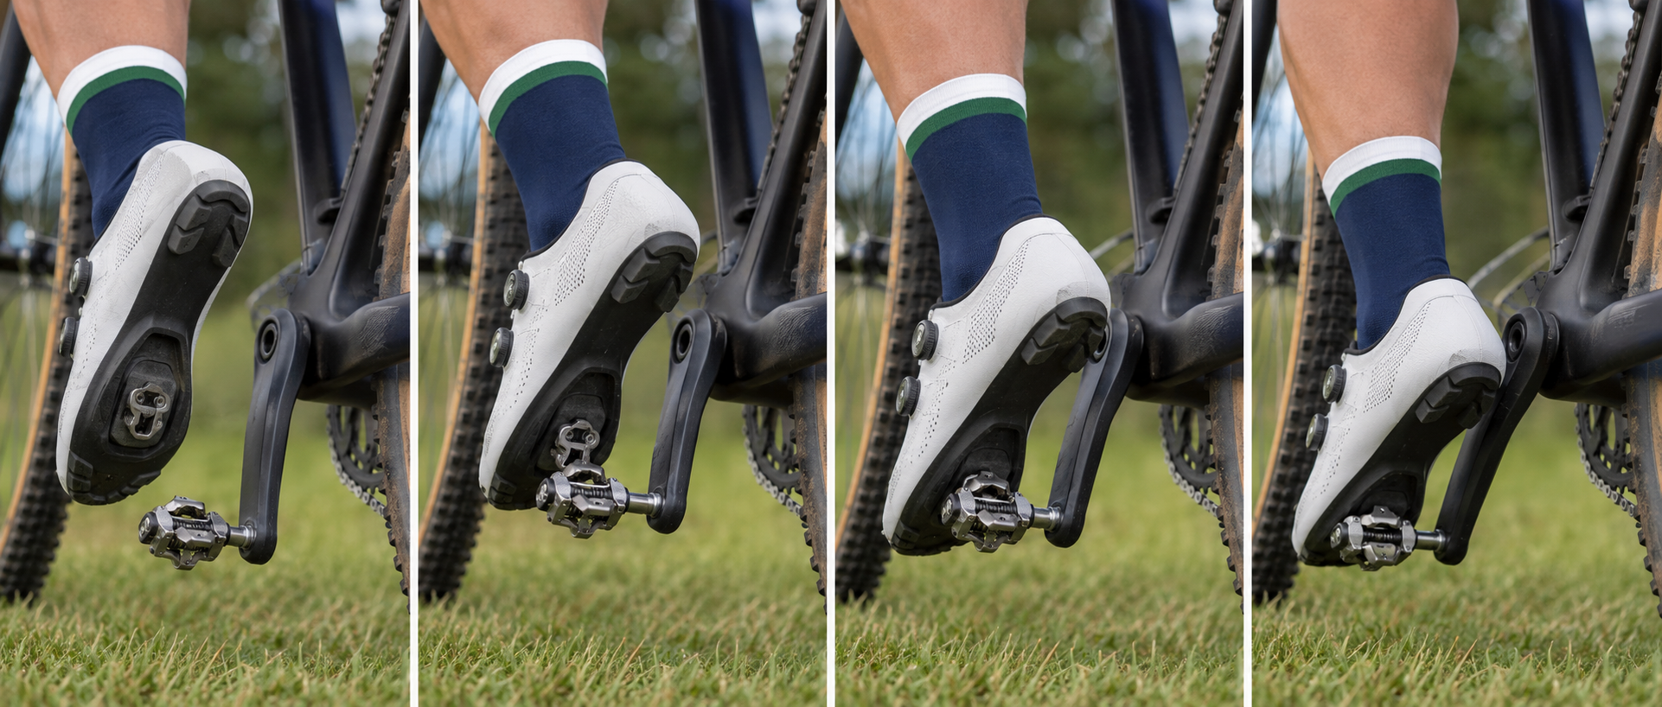
SCHEDA TECNICA N° 7 · PEDALI AUTOMATICI + TACCHETTA
Aggancio prevedibile, sguardo avanti
La tacchetta incassata deve agganciare e sganciare in modo preciso e prevedibile: prova prima in ambiente protetto.
1 CERCA
2 CONTATTO
3 PREMI
4 AGGANCIATO
ORDINE DEL GESTO
1 Cerca il pedale
2 Appoggia la tacchetta
3 Premi e aggancia
4 Conferma l’appoggio stabile
TACCHETTA = INTERFACCIA COL PEDALE. SCARPETTA = GRIP A TERRA QUANDO SCENDI DALLA BICI.
CALL 1 · 24 AGO 2026
20
Notes:
19:25–19:27 · Scheda 7: pedali automatici e tacchetta; aggancio prevedibile e prova protetta.
Tecnica consigliata: allenare prima lo sgancio controllato e poi l’aggancio in accelerazione.
[Sources]
- UCI, Part V Cyclo-cross: versione 08.06.2026, modifiche in vigore 01.07.2026: https://www.uci.org/regulations/3MyLDDrwJCJJ0BGGOFzOat
- FCI, Norme Attuative Ciclocross 2026-27: https://www.federciclismo.it/fuoristrada/fuoristradaregolamenti/
- Belgian Cycling, regolamenti ciclocross: https://www.belgiancycling.be/fr/centre-de-connaissances/reglements-generaux/
- KNWU, regolamenti e decisioni annuali: https://kenniscentrum.knwu.nl/nl_NL/regelgeving/reglementen-en-jaarlijkse-besluiten
- FFC, Titre IX École de vélo 2026: https://ffc.fr/app/uploads/sites/2/2025/01/Titre_IX_-_ECOLE_DE_VELO_2026_-_MAJ_Mai_2026_art._9.1.10.pdf
[/Sources]
Ricostruzione fotografica tecnica ravvicinata. La sequenza mostra un pedale automatico MTB/ciclocross a doppia faccia con tacchetta incassata a due viti. Tecnica consigliata: provare aggancio e sgancio in ambiente protetto; non è un obbligo regolamentare UCI.

Slide 21
SCHEDA TECNICA N° 8 · SCARPETTE + TACCHETTI
La scarpetta si decide prima di correre
Nel ciclocross devi pedalare, sganciare, correre e ripartire: anche il grip a piedi va scelto e provato prima.
DUE FUNZIONI DIVERSE
1 LEGGI IL TERRENO
2 SCEGLI PRIMA
3 PROVA + CONTROLLA
PUNTALI /
TACCHETTI ANTERIORI
Secco, erba umida, fango, rampe e tratti da correre richiedono grip diverso.
Se la scarpa prevede puntali rimovibili, scegli profilo/lunghezza compatibili prima della partenza.
Cammina/corri su un tratto, prova aggancio e sgancio, poi verifica il serraggio.
TACCHETTA
PEDALE
CRITERIO PRATICO
SECCO / COMPATTO
priorità a stabilità e appoggio pulito; evita sporgenze inutili.
ERBA UMIDA / TERRA MORBIDA
serve più presa quando scendi dalla bici: valuta puntali più aggressivi.
FANGO / RAMPE
massimo grip compatibile con scarpa, terreno e gesto; prova prima di correre.
Non confonderli: uno aggancia, gli altri fanno presa a terra.
NEL BORSONE: più misure/profili compatibili + ricambi + chiave. LEGGI → SCEGLI → MONTA → PROVA → CONTROLLA.
CALL 1 · 24 AGO 2026
21
Notes:
19:27–19:28 · Scheda 8: scarpette e tacchetti/puntali; scelta prima di correre e controllo del serraggio.
Approfondimento tecnico · Scarpette e tacchetti/puntali.
Messaggio didattico: la scelta va fatta dopo la lettura del terreno e prima della partenza; non esiste una configurazione universale. Distinguere sempre la tacchetta di aggancio al pedale dai puntali/tacchetti anteriori rimovibili della suola. Portare ricambi e utensile; verificare compatibilità, usura e serraggio secondo il costruttore.
[Sources]
- Shimano SH-XC903: suola XC/ciclocross con opzione di tacchetti a forma di artiglio per trazione più aggressiva: https://bike.shimano.com/it-IT/products/apparel/pdp.P-SH-XC903.html
- Shimano removable toe spikes: indicati per massima trazione su terreno fangoso/bagnato: https://bike.shimano.com/en-SG/products/apparel/pdp.P-SM-SHXC902MSK.html
- Shimano tecnologia scarpe XC: disegno suola/tasselli per grip su terreni rocciosi, fangosi e ripidi: https://bike.shimano.com/it-IT/technologies/details/xc-footwear-technology.html
- Gaerne G.DARE: due puntali anteriori rimovibili per aumentare trazione su terreni difficili e fangosi: https://gaerne.com/g-dare-matt-burgundy/

Slide 22
DOMANDE VELOCI
Controlliamo se il metodo è chiaro
Una pressione più bassa è sempre migliore?
Dove guardi entrando in curva?
Quando costruisci la maggior parte della frenata?
Se la leva freno cambia corsa, inizi comunque l’esercizio?
Rispondi e spiega il perché: una parola giusta senza motivo non basta.
CALL 1 · 24 AGO 2026
22
Notes:
19:28–19:29 · Domande veloci: risposte brevi ma sempre motivate.
[Sources]
- Manuale_Ciclocross_2026_REVISIONE_TECNICA_FINALE (3).docx · Sintesi capitoli 6–23
- Immagini: atlante visivo incorporato nello stesso manuale.
- Tecnici 3 GG · Bozza 10-08-26 · programma della call e raccordo con le schede sul campo.

Slide 23
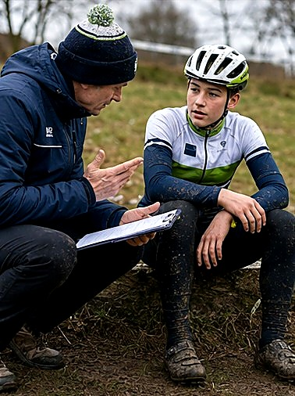
COMPITO PRIMA DEL CAMPO
Compila la scheda personale
e porta un dubbio al tecnico.
Bici, pneumatici, pressione e terreno previsto
Scarpette, tacchetti/puntali e ricambi disponibili
Una sensazione da verificare: grip, rimbalzo, deriva o stabilità
Un dubbio concreto da portare al tecnico
Porta sul campo la scheda compilata: è la tua “misura zero”. Dopo il lavoro tecnico scriverai cosa hai modificato e cosa è migliorato.
CALL 1 · 24 AGO 2026
23
Notes:
19:29–19:30 · Compito per il campo: compilare la scheda personale, scegliere una cosa da migliorare e portare un dubbio tecnico. La scheda serve come misura zero e come prova concreta del metodo: modifico, riprovo, verifico cosa è migliorato.

Slide 24
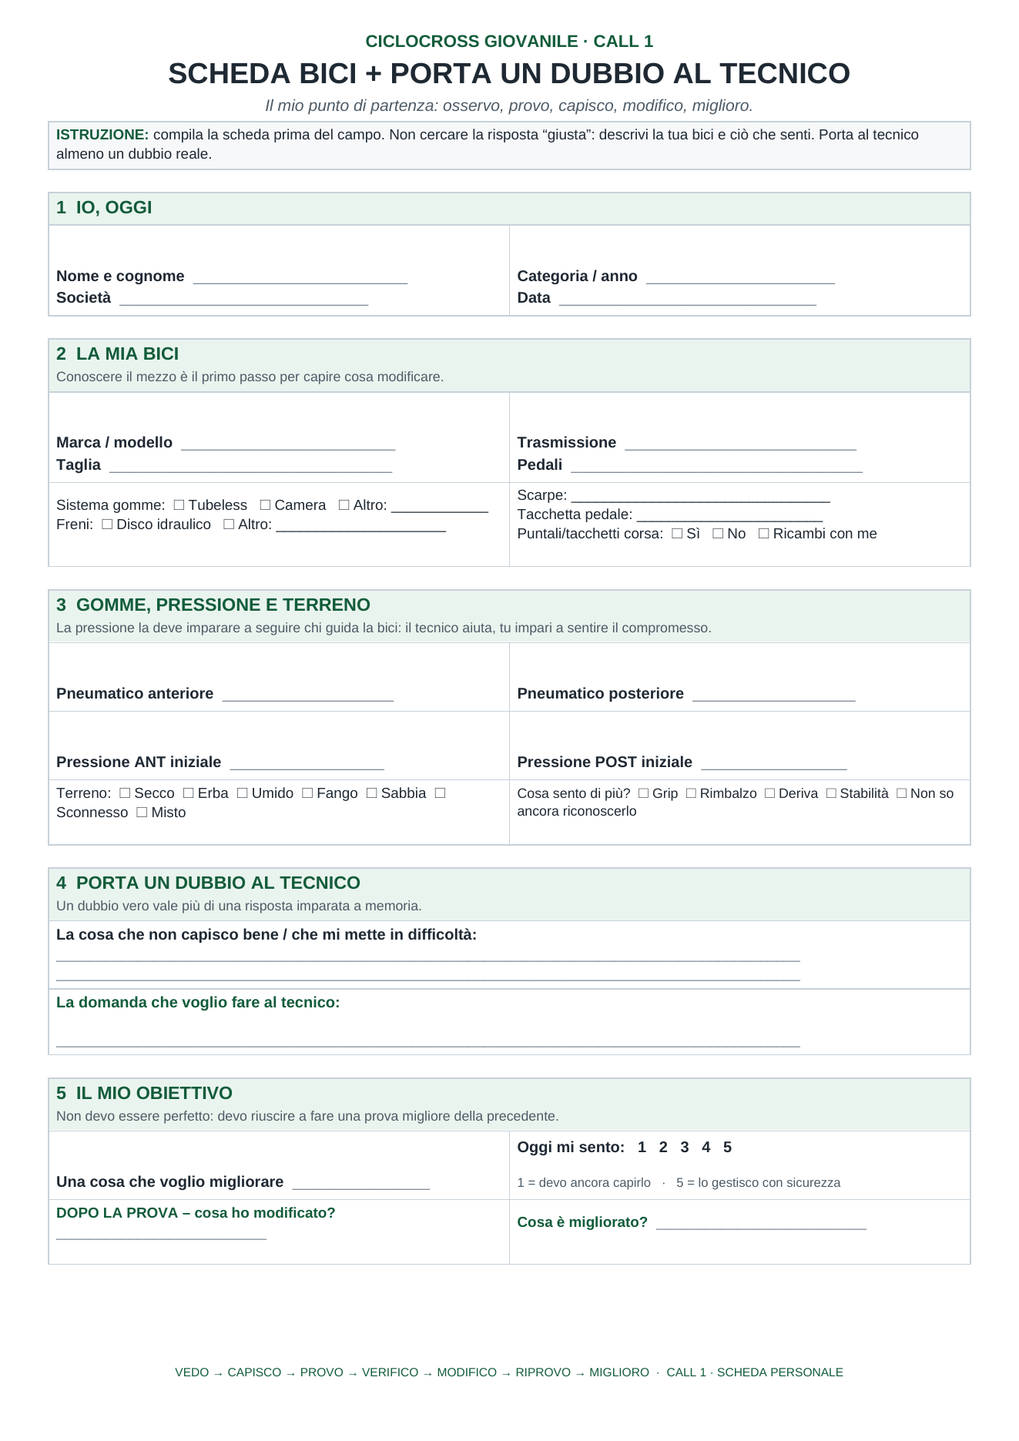
SCHEDA OPERATIVA
Bici + porta un dubbio al tecnico
Non è un modulo burocratico: è il punto di partenza del tuo miglioramento.
DA COMPILARE PRIMA DEL CAMPO
Fotografa la tua situazione iniziale: bici, gomme, pressione, terreno.
Scrivi una sensazione reale: cosa senti quando guidi?
Indica scarpette, tacchetti/puntali e ricambi disponibili.
Scegli un obiettivo personale: una cosa da migliorare.
Porta un dubbio concreto: il tecnico ti aiuta a trasformarlo in esercizio.
COMPILO → PROVO → MODIFICO → RIPROVO → VERIFICO COSA È MIGLIORATO
CALL 1 · 24 AGO 2026
24
Notes:
Slide di chiusura operativa: mostrare la scheda e spiegare che va compilata prima della giornata pratica. Non serve scrivere tanto: servono dati reali, una sensazione, un obiettivo e un dubbio tecnico. Il tecnico userà questi elementi per correggere il lavoro sul campo.

